Slide 1
Вдосконалення маркетингової діяльності підприємства
(на прикладі ПАТ САН ІнБев Україна)
Роботу виконала
Чан Тху Тхань
Учениця 11 класу
Харківської гімназії №43
Харківської міської ради
Харківської області

Slide 2
АКТУАЛЬНІСТЬ
Зумовлена динамічним розвитком зовнішніх ринків, їхнім розширенням за рахунок появи нових сегментів разом із зниженням попиту на існуючі товарні категорії. Ідентифікація продукту на зовнішніх ринках та підкреслення неповторності кожного споживача є ключовими завданнями якісної моделі маркетингу. Питання формування ефективної маркетингової стратегії включено до переліку стратегічних завдань компаній у сучасному висококонкурентному середвищі

Slide 3
МЕТА – ОБ’ЄКТ - ПРЕДМЕТ
МЕТА
розробка рекомендацій щодо вдосконалення маркетингової стратегії промислового підприємства на зовнішньому ринку, які здійснюються на основі принципових узагальнень, аналізу і прогнозів економічної ефективності та перспектив розвитку підприємства
ОБ’ЄКТ
- процес розробки ефективної моделі маркетингу для забезпечення надійної основи для формування маркетингової стратегії компанії з урахуванням специфіки галузі та перспектив розвитку підприємства.
ПРЕДМЕТ
сукупність теоретичних, методичних і прикладних аспектів щодо вдосконалення маркетингової стратегії

Slide 4
ЗАВДАННЯ
дослідити теоретичні основи формування маркетингової стратегії
обґрунтувати значимість проведення ефективної маркетингової політики на підприємстві
виконати аналіз фінансових показників та визначити стратегічні позиції ПАТ «САН ІнБев Україна»
⁃ розробити та оцінити економічну ефективність вдосконалення маркетингової стратегії підприємства

Slide 5
МАРКЕТИНГОВЕ СЕРЕДОВИЩЕ
— це сукупність активних суб'єктів і сил, що діють у межах і за межами підприємства та впливають на можливості керівництва службою маркетингу встановлювати і підтримувати з цільовими клієнтами відносини успішного співробітництва.
Риси маркетингового середовища:
⁃ взаємозв‘язок факторів маркетингового середовища;
⁃ складність зовнішнього;
⁃ мінливість;
⁃ невизначеність середовища

Slide 6
МАРКЕТИНГОВЕ СЕРЕДОВИЩЕ
Макросередовище
- фактори, якими фірма не може безпосередньо керувати, але які впливають на її маркетингову діяльність.
економічне середовище;
демографія:
політичне середовище;
НТП;
культура;
природне середовище
Мікросередовище
- частина середовища, в якому фірма безпосередньо функціонує в процесі маркет
ингової діяльності
безпосередньо підприємство;
постачальники;
маркетингові посередники;
споживачі;
конкуренти;
громадськість.

Slide 7
Аналіз маркетингової діяльності підприємства
SWOT-аналіз ПАТ «САН ІнБев Україна»
Strengths | Ранг | Weaknesses | Ранг
1. Лідерські позиції на пивному ринку (частка понад 30%) | 10 | 1. Великі витрати на виробництво і недовантаження заводів | 10
2. Високий рівень менеджменту компанії | 5 | 2. Нерентабельна діяльність підприємства, збитки | 10
3. Технічна оснащеність виробництв на високому рівні | 10 | 3.Основу оборотних коштів складаюсь позикові кошти | 10
4. Перевірені і надійні постачальники, а також налагоджені канали збуту | 10 | 4.Постійна плинність кадрів (навантаження обов'язків велике, оплата середня) | 1
5. Преміумізація портфелю (найсильніший портфель в цьому сегменті і найбільша частка в преміум - 38%) | 5 | 5.Спостерігається неліквідность балансу, ризики непогашення зобов’язань | 5
6. Зростання обсягу продажів імпортних брендів компанії (нові сорти Leffe, Stella Artois) | 1
7. Практично безвідходне виробництво - 99,7% відходів компанія використовує повторно | 5

Slide 8
Opportunities | Ранг | Threats | Ранг
1. Відновлення ринку пива в Україні, зріст попиту споживачів | 10 | 1. Зростання ринку крафтового пива | 5
2. Розвиток систем дистрибуції і нових форм партнерських відносин | 5 | 2. Недосконалість податкової політики | 5
3. Розвиток інноваційних технологій у виробництві та реалізації | 10 | 3. Високий рівень конкуренції (лідерські позиції «Carlsberg Ukraine») | 10
4. Розширення товарного асортименту на ринку | 5 | 4. Обмеження на рекламу пивної продукції | 1
5. Сегментація ринку (зберігання середнього сегменту, зріст преміуму) | 10 | 5. Збільшення акцизу і збору на хмелярство | 1
 |  | 6. Залежність від мінливих смаків споживачів | 10
 |  | 7.Посилення екологічних вимог до виробництва пива | 10

Slide 9
Підсумкова SWOT-матриця ПАТ «САН ІнБев Україна»
S | W
1. Лідерські позиції на пивному ринку (частка понад 30%) | 1. Великі витрати на виробництво і недовантаження заводів
2. Технічна оснащеність виробництв на високому рівні | 2. Нерентабельна діяльність підприємства, збитки
3. Перевірені і надійні постачальники, а також налагоджені канали збуту | 3.Основу оборотних коштів складаюсь позикові кошти
O | T
1. Відновлення ринку пива в Україні, зріст попиту споживачів | 1. Високий рівень конкуренції
2. Розвиток інноваційних технологій у виробництві та реалізації | 2. Залежність від мінливих смаків споживачів
3.Сегментація ринку (зберігання середнього сегменту, зріст преміуму) | 3.Посилення екологічних вимог до виробництва пива

Slide 10
МОЖЛИВІ МОДЕЛІ ПОВЕДІНКИ КОМПАНІЇ
SO –
наступ
WO –
розвиток
ST –
захист
WT –
стримування

Slide 11
,
Метод Бостонської консультативної групи
ОДР =
- формула розрахунку відносної частки ринку, де
ДРФ – частка ринку фірми,
ДРК – частка ринку найбільшого конкурента
Дані, необхідні для побудови матриці БКГ
ПАТ «САН ІнБев Україна» і основних конкурентів
Компанія | Обсяг продажів СБО, млн. грн. | Кількість конкурентів | ОДР, % | Темпи зміни обсягів продажів,%
САН ІнБев Україна | 6,14 | 7 | 1 | 12,52
Carlsberg Ukraine | 5,35 | 7 | 0,967 | 11,37
Оболонь | 3,96 | 7 | 0,933 | –3,05

Slide 12
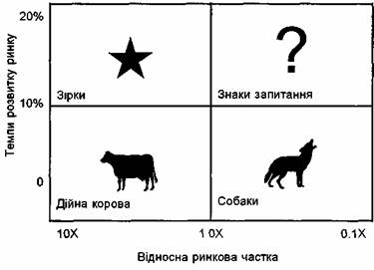
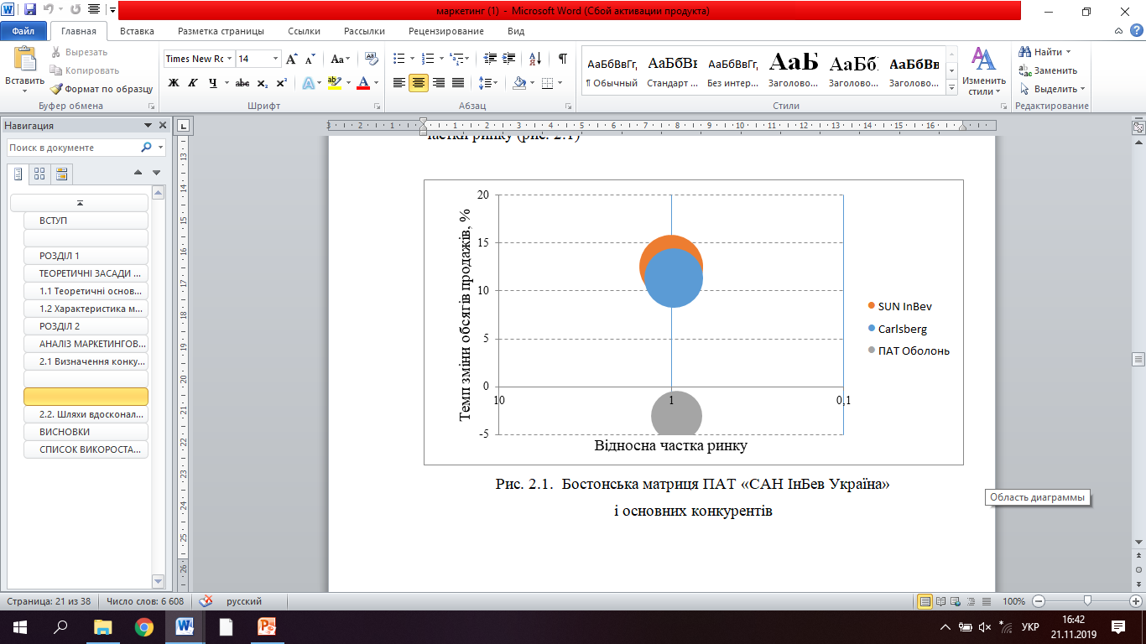
Бостонська матриця ПАТ «САН ІнБев Україна»
і основних конкурентів
Матриця БКГ

Slide 13
Матриця Мак-Кінсі
Привабливість бізнесу | Конкурентоспроможність / ефективність бізнесу
 | 5 | Висока | Середня | Низька
 | Висока 3,67 | 1 захисту позицій | 3 розвитку | 6 посилення конкурентних позицій
 | Середня 2,23 | 2 селективного зростання | 5 вибіркового розвитку | 8 збирання врожаю
 | Низька 1,00 | 4 одержання максимальної вигоди | 7 збирання врожаю | 9 елімінації
 |  | 5,00 | 3,67 | 2,33 1,00

Slide 14
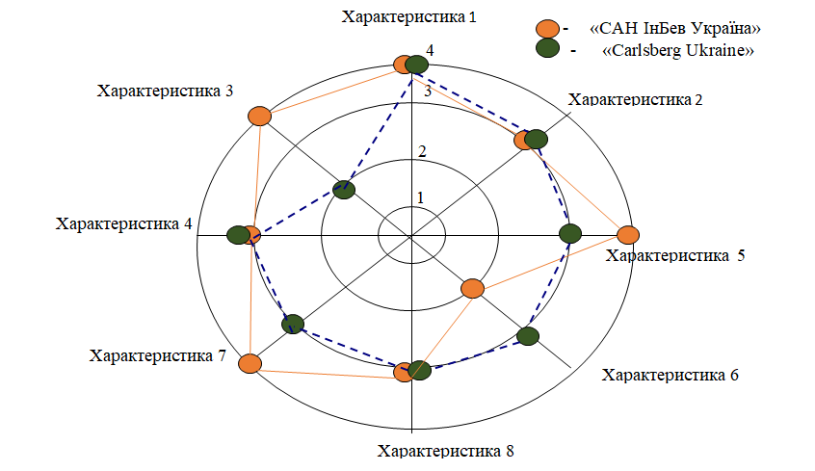
Бенчмаркінг
Бенчмаркінгова «павутинка» конкурентоспроможності продукту (пивні напої) ПАТ «Сан ІнБев Україна» і «Carlsberg Ukraine»
№ | Характеристика | Експертна оцінка (бал)
 |  | «Сан ІнБев Україна» | «Carlsberg Ukraine»
1 | Якість продукції | 4 | 4
2 | Дизайн упаковки | 3 | 3
3 | Асортиментні позиції | 4 | 2
4 | Ціна продажу | 3 | 3
5 | Екологічність | 4 | 3
6 | Рекламна компанія | 2 | 3
7 | Престижність | 4 | 3
8 | Попит на продукцію | 3 | 3
 | Всього балів | 27 | 24
Чек-лист порівняльних оцінок характеристик конкурентоспроможності продукту (пивні напої) ПАТ «Сан ІнБев Україна» і «Carlsberg Ukraine»

